Slide 1
소프트웨어특강1 중간고사 문제
16010980 이우석

Slide 2
문제 1
4대장 + F Score

Slide 3
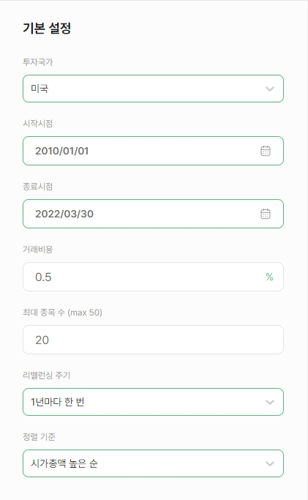
문제 1 – 기본 설정
투자국가 : 미국
시작시점 : 2010/01/01
종료시점 : 2022/03/30
거래비용 : 0.5%
최대 종목 수 : 20
리밸런싱 주기 : 1년마다 한 번
정렬 기준 : 시가총액 높은 순

Slide 4
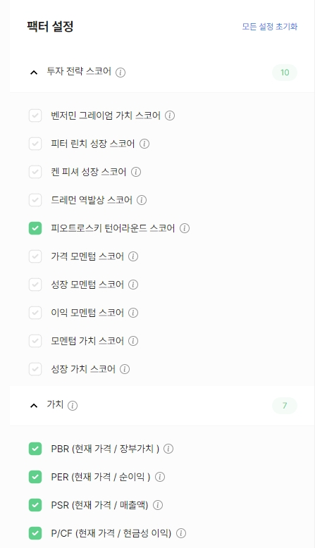
문제 1 – 팩터 설정
투자 전략 스코어
피오트로스키 턴어라운드 스코어
가치 – 4대장
PBR (현재 가격 / 장부가치)
PER (현재 가격 / 순이익)
PSR (현재 가격 / 매출액)
P/CF (현재 가격 / 현금성 이익)

Slide 5
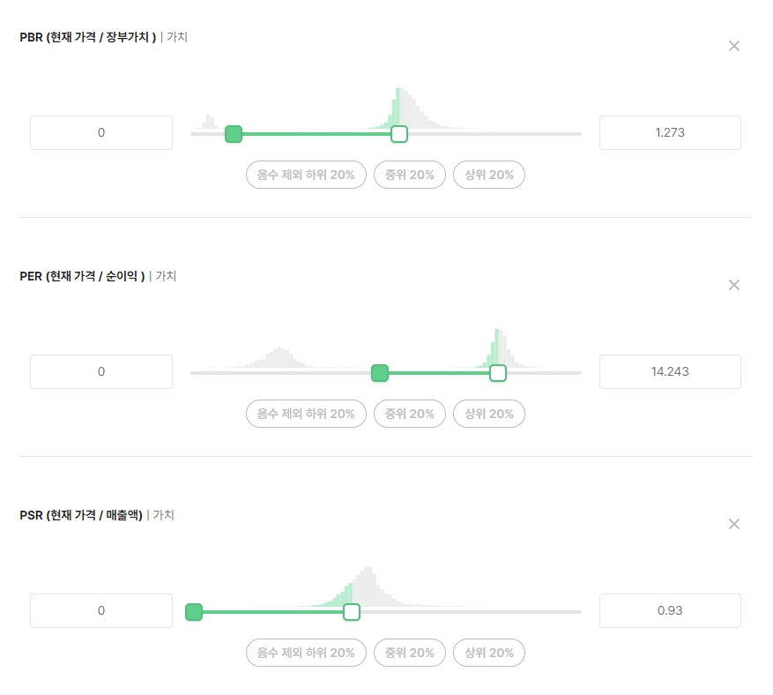
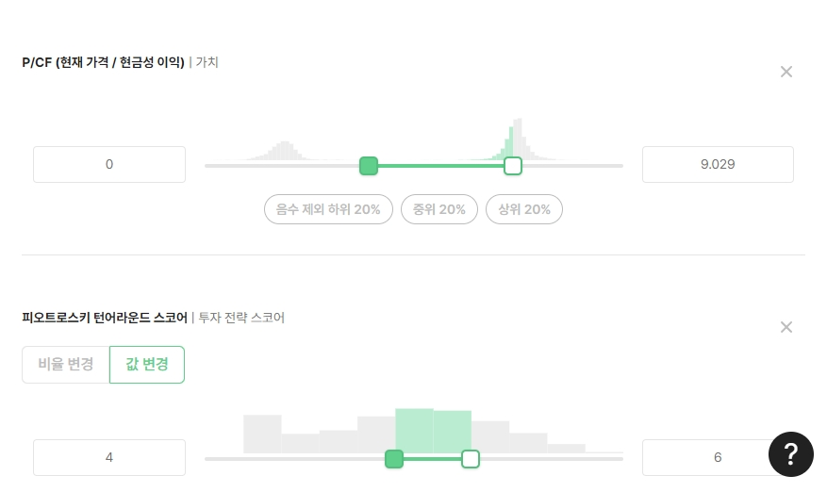
문제 1 – 수치 조정
PBR : 음수 제외 하위 20%
PER : 음수 제외 하위 20%
PSR : 음수 제외 하위 20%
P/CF : 음수 제외 하위 20%
피오트로스키 턴어라운드 스코어 : Mid F Score

Slide 6
문제 1 백테스팅 결과
4대장 + F Score

Slide 7
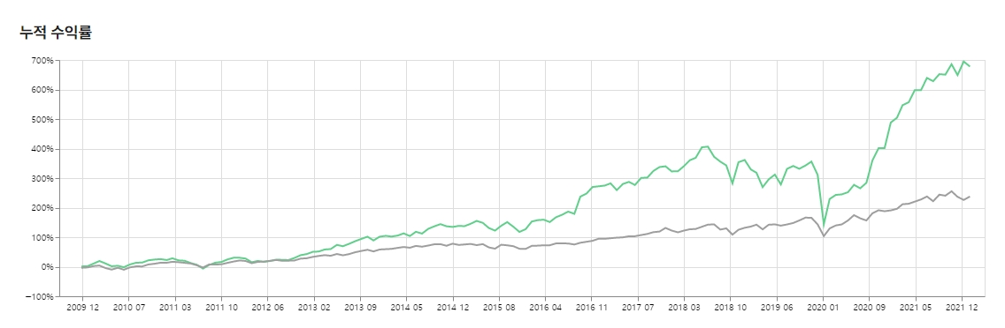
문제 1 – 누적 수익률
초록색 선 : 4대장 + 피오트로스키의 F Score (문제 1 전략)
회색 선 : 벤치마크
2020년 1월에 벤치마크에 비해 크나큰 손실이 있었음을 알 수 있음.

Slide 8
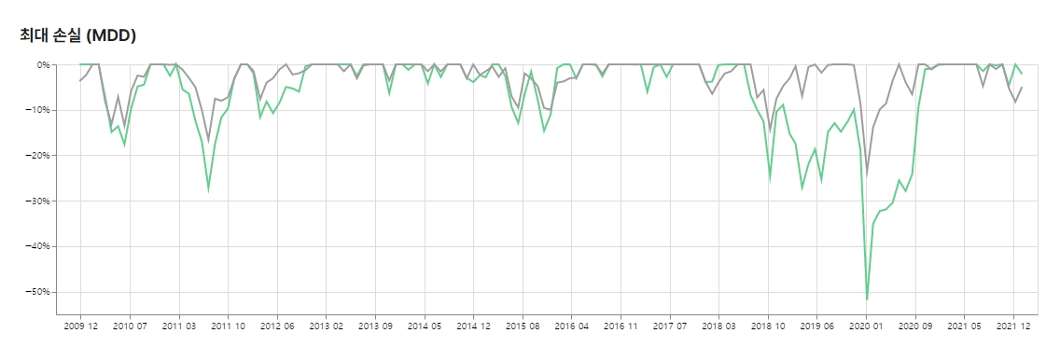
문제 1 – 최대 손실 (MDD)
초록색 선 : 4대장 + 피오트로스키의 F Score (문제 1 전략)
회색 선 : 벤치마크
2020년 1월에 최대 손실(MDD)가 있었음을 한눈에 확인할 수 있음.

Slide 9
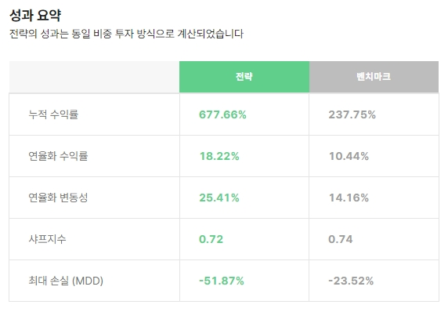
문제 1 – 성과 요약
전략
누적 수익률 : 677.66%
연율화 수익률 : 18.22%
연율화 변동성 : 25.41%
샤프지수 : 0.72
최대 손실 (MDD) : -51.87%
벤치마크
누적 수익률 : 237.75%
연율화 수익률 : 10.44%
연율화 변동성 : 14.16%
샤프지수 : 0.74
최대 손실 (MDD) : -23.52%

Slide 10
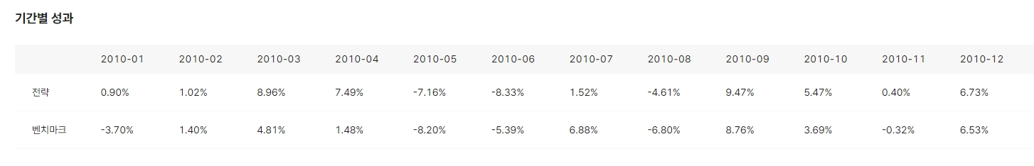
문제 1 – 기간별 성과
기간별로 전략과 벤치마크 비교 가능.
2010년 6월, 전략은 8.33% 하락한 반면,
벤치마크는 5.39% 하락.
이 시기, 전략이 벤치마크에 비해 손실이 더 컸었음을 확인할 수 있음.

Slide 11
문제 2
피터 린치와 건전성 및 배당 수익률

Slide 12
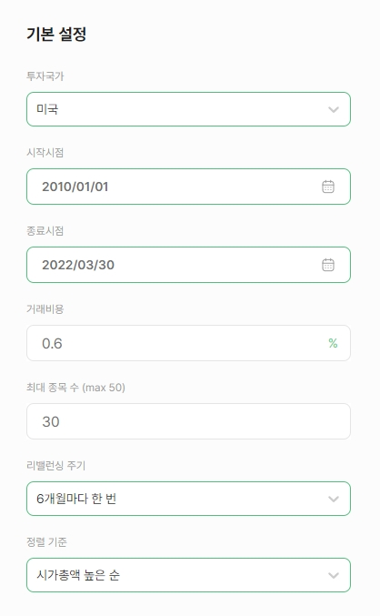
문제 2 – 기본 설정
투자국가 : 미국
시작시점 : 2010/01/01
종료시점 : 2022/03/30
거래비용 : 0.6%
최대 종목 수 : 30
리밸런싱 주기 : 6개월마다 한 번
정렬 기준 : 시가총액 높은 순

Slide 13
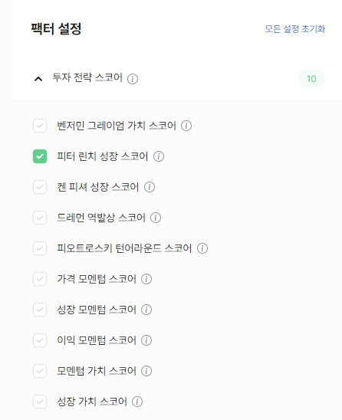
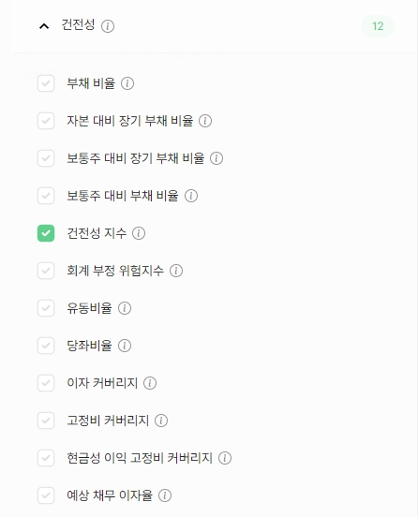
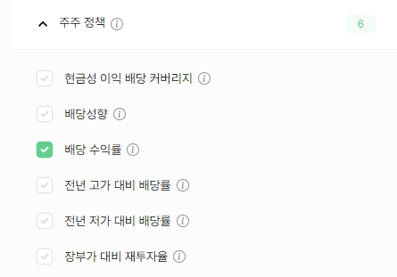
문제 2 – 팩터 설정
투자 전략 스코어
피티 린치 성장 스코어
건전성
건전성 지수
주주 정책
배당 수익률

Slide 14
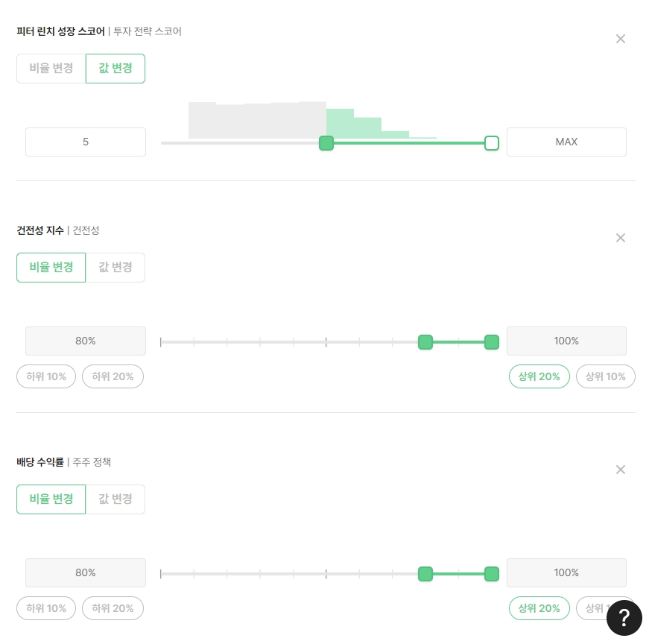
문제 2 – 수치 조정
피터 린치 성장 스코어 : 5점 이상
건전성 지수 : 상위 20%
배당 수익률 : 상위 20%

Slide 15
문제 2 백테스팅 결과
피터 린치와 건전성 및 배당 수익률

Slide 16
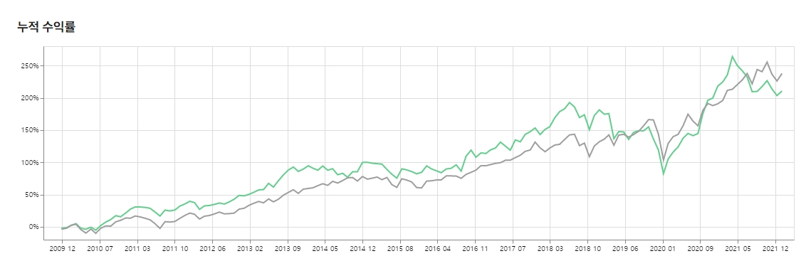
문제 2 – 누적 수익률
초록색 선 : 피터 린치와 건전성 및 배당 수익률 (문제 2 전략)
회색 선 : 벤치마크
전체적으로 전략과 벤치마크가 유사한 형태를 띄고 있음을 알 수 있음.

Slide 17
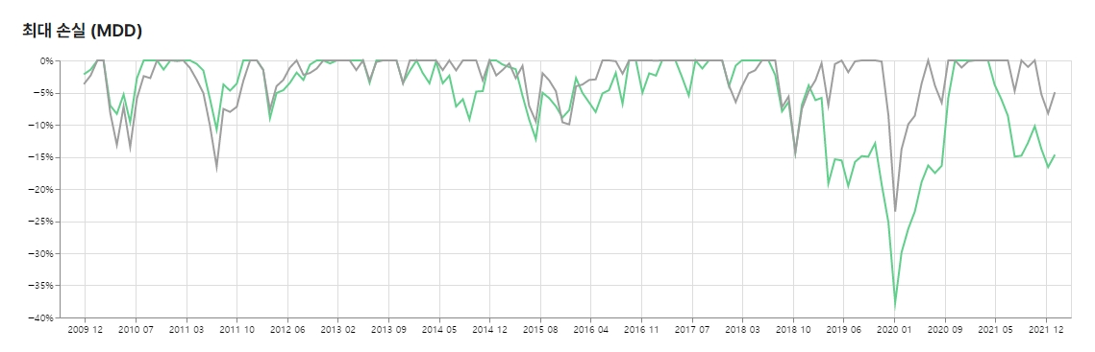
문제 2 – 최대 손실 (MDD)
초록색 선 : 피터 린치와 건전성 및 배당 수익률 (문제 2 전략)
회색 선 : 벤치마크
문제 1과 마찬가지로 2020년 1월에 벤치마크에 비해 굉장히 큰 폭으로 하락.

Slide 18
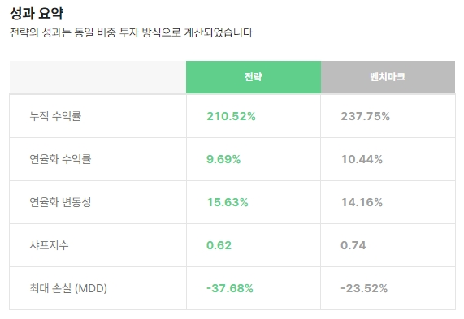
문제 2 – 성과 요약
전략
누적 수익률 : 210.52%
연율화 수익률 : 9.69%
연율화 변동성 : 15.63%
샤프지수 : 0.62
최대 손실 (MDD) : -37.68%
벤치마크
누적 수익률 : 237.75%
연율화 수익률 : 10.44%
연율화 변동성 : 14.16%
샤프지수 : 0.74
최대 손실 (MDD) : -23.52%

Slide 19
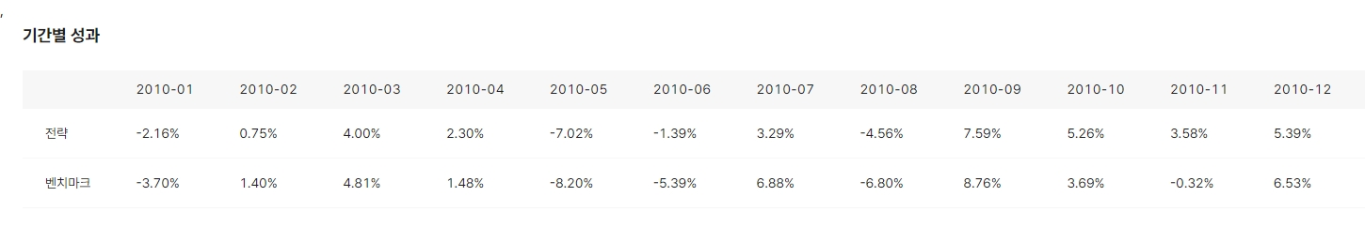
문제 2 – 기간별 성과
기간별로 전략과 벤치마크 비교 가능.
2010년 6월, 전략은 3.58% 상승한 반면,
벤치마크는 0.32% 하락.
이 시기, 전략이 벤치마크와 달리 이익을 봤음을 알 수 있음.

Slide 20
문제점

Slide 21
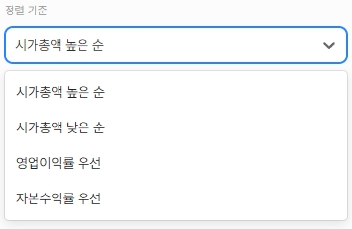
문제점 1 – 정렬 기준
선택할 수 있는 정렬 기준
시가총액 높은 순
시가총액 낮은 순
영업이익률 우선
자본수익률 우선
위 4가지만을 지원.

Slide 22
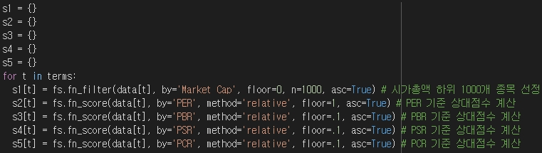
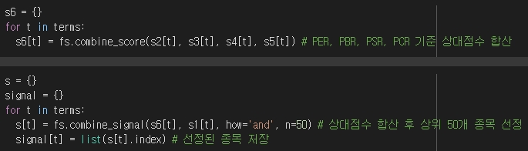
문제점 1 – 정렬 기준
Finterstellar의 fn_score()는 PER, PBR, PSR, PCR의 각 상대점수를 계산.
Finterstellar의 combine_score()를 통해 각 상대점수를 합산.
Finterstellar의 combine_signal()을 통해 합산점수가 높은 순으로 정렬.
Allatte는 이와 같은 방식을 지원하지 않음.

Slide 23
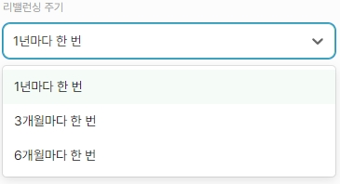
문제점 2 – 리밸런싱 주기
선택할 수 있는 리밸런싱 주기
3개월마다 한 번
6개월마다 한 번
1년마다 한 번
위 3가지만을 지원.

Slide 24
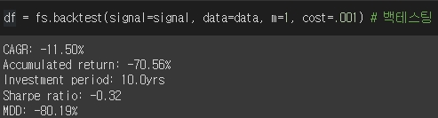
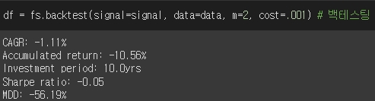
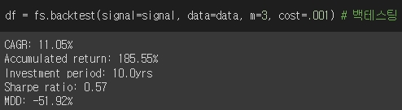
문제점 2 – 리밸런싱 주기
리밸런싱 주기에 따라 결과가 크게 달라질 수 있음.
리밸런싱 주기를 좀 더 폭 넓고 세부적이게 선택할 수 있도록 개선할 필요가 있어 보임.

Slide 25
문제점 3 – 기간별 성과
수치가 반복적으로 나열되어 있어서 직관적으로 보기에는 조금 난해하다는 느낌을 받음.

Slide 26
문제점 3 – 기간별 성과
그림과 같이 직관적으로 상승하였는지 하락하였는지에 대해 나타내는 아이콘이 있으면 더 보기 편하지 않을까 생각했음.
그렇게 되면 벤치마크는 상승한 반면, 전략이 하락한 시기를 한 눈에 파악하는데 용이할 것이라고 생각했음.

